Slide 1
Séance de Révision
UE6
Partie Pharmacocinétique et Pharmacodynamie
Quelques rappels

Slide 2
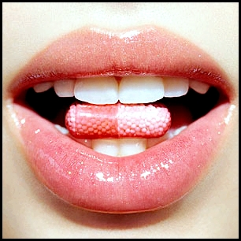
L’Absorption
Voie obligatoire sauf pour la voie IV
(Garraffo a dit qu’on s’en fou de la IA, car on ne l’utilise que très rarement et que c’est surtout pr un effet localisé)
La question clé pour répondre au « méli –mélo » du Pr Garraffo sur le classement des voies d’administrations:
« Pars cette voie, mon médicament va-t-il passer
par le tube digestif ? »

Slide 3
Quelle classification pour :
La voie Sublinguale ?
= autre voie d’administration. Est résorbée directement par les veines sublinguales.
La voie Nasale ?
= autre voie d’administration. Pouvant avoir une action locale ou systémique
La voie Rectale ?
= Voie entérale. Via les veines hémorroïdaires inférieures. EPP partiel et absorption aléatoire et imprévisible
…

Slide 4
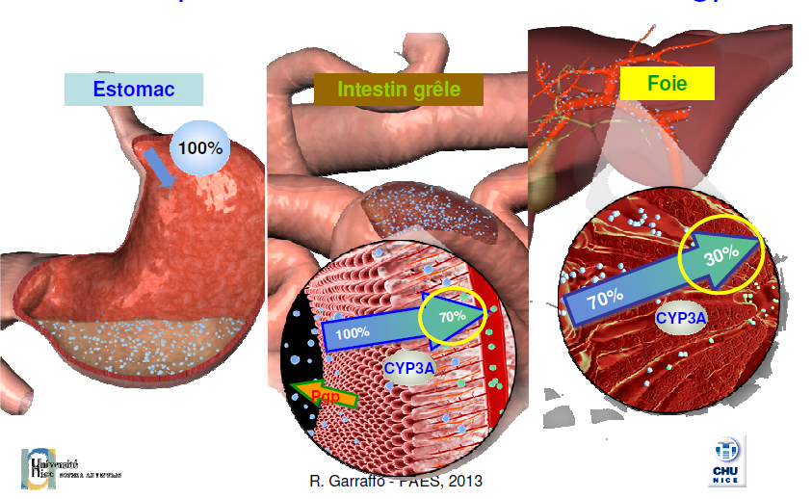
Biodisponibilité (1)
= la fraction de la dose administrée qui va être absorbée par une voie d’administration donnée

Slide 5
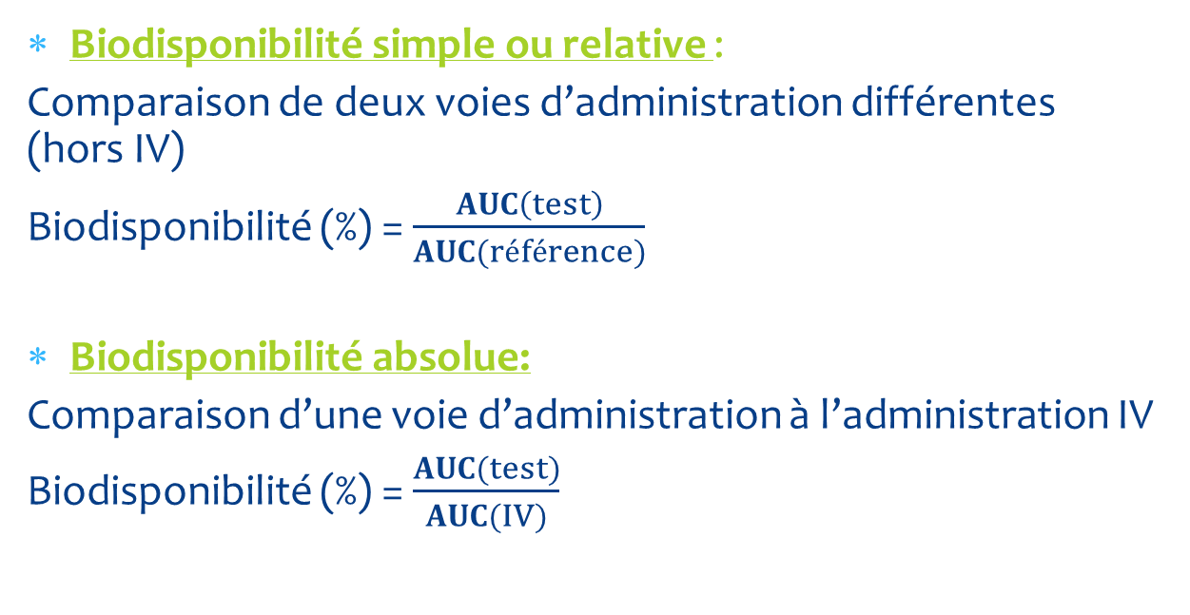
Biodisponibilité (2)
Biodisponibilité simple ou relative :
Comparaison de deux voies d’administration différentes (hors IV)
Biodisponibilité (%) = $\frac{AUC\left(test\right)}{AUC(référence)}$
Biodisponibilité absolue:
Comparaison d’une voie d’administration à l’administration IV
Biodisponibilité (%) = $\frac{AUC(test)}{AUC(IV)}$

Slide 6
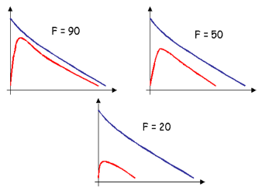
Exemples
Courbes concentration de médicament en fonction du temps

Slide 7
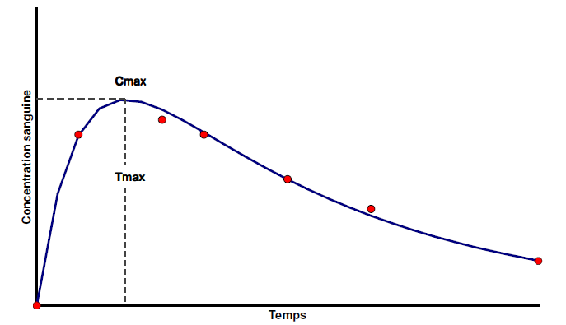
Avec la biodisponibilité, on va retrouver 3 critères essentiels
Cmax | Point le plus haut de la courbe
Tmax | Temps qu’il faut atteindre pour atteindre Cmax
AUC | Meilleur témoin de l’exposition d’un patient au médicament.

Slide 8
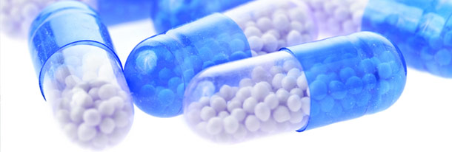
Bioéquivalence
Ces 3 paramètres permettent la définition de la Bioéquivalence
= comparaison de deux formes différentes du même mdc ou deux formes identiques (générique/princeps)
NB : rapport pr bioéquivalence du générique : [0,8-1,25]

Slide 9
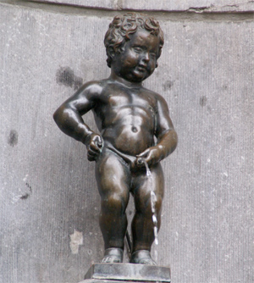
La clairance
= volume de sang totalement épuré en médicament par unité de temps (mL/min ou L/H)
Elle renseigne sur les capacités
d’un organe à éliminer
(≠ d’une information sur le
site d’élimination)

Slide 10
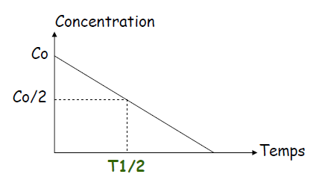
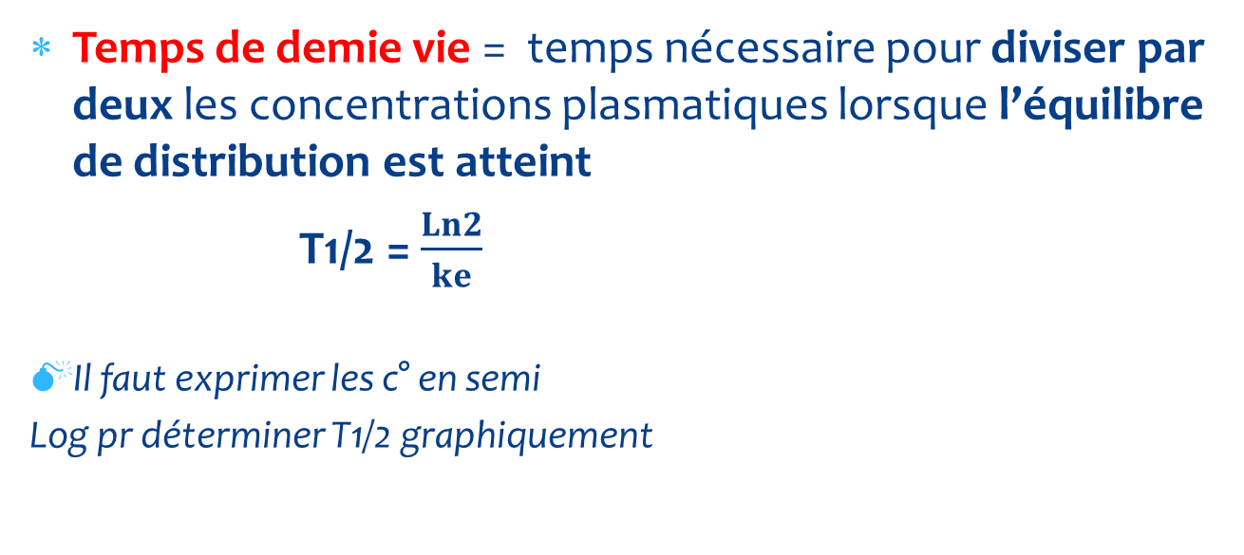
On rappel la différence avec la 1/2vie
Temps de demie vie = temps nécessaire pour diviser par deux les concentrations plasmatiques lorsque l’équilibre de distribution est atteint
T1/2 = $\frac{Ln2}{ke}$
Il faut exprimer les c° en semi
Log pr déterminer T1/2 graphiquement

Slide 11
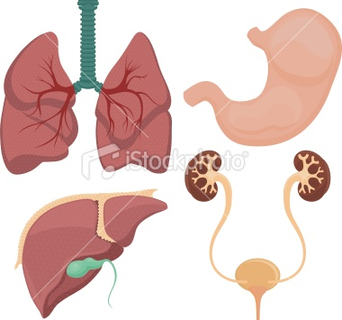
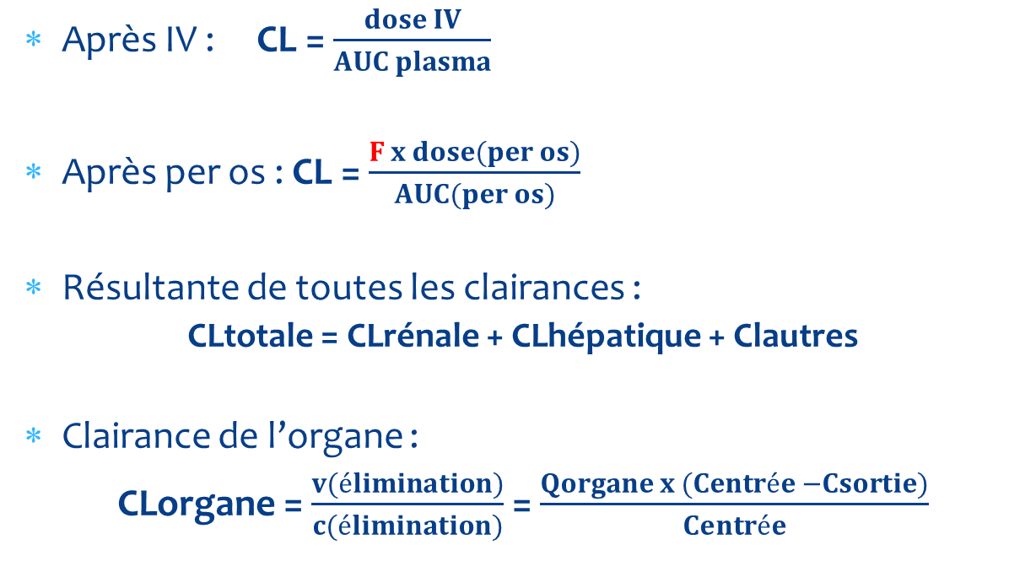
La clairance systémique
Après IV : CL = $\frac{dose IV}{AUC plasma}$
Après per os : CL = $\frac{F x dose(per os)}{AUC(per os)}$
Résultante de toutes les clairances :
CLtotale = CLrénale + CLhépatique + Clautres
Clairance de l’organe :
CLorgane = $\frac{v(élimination)}{c(élimination)}$ = $\frac{Qorgane x (Centrée −Csortie)}{Centrée}$

Slide 12
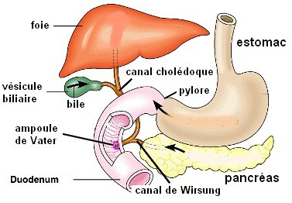
La clairance hépatique
CLhépatique = CLmétabolisme + CLexcrétion biliaire
CL métabolisme Ou CL intrinsèque | Correspond à l’activité des enzymes de biotransformation hépatique
CL excrétion biliaire | Quand médicament éliminé par le foie Cycle entérohépatique (CEH) Grosses molécules et métabolites conjugués Intervention de transporteurs

Slide 13
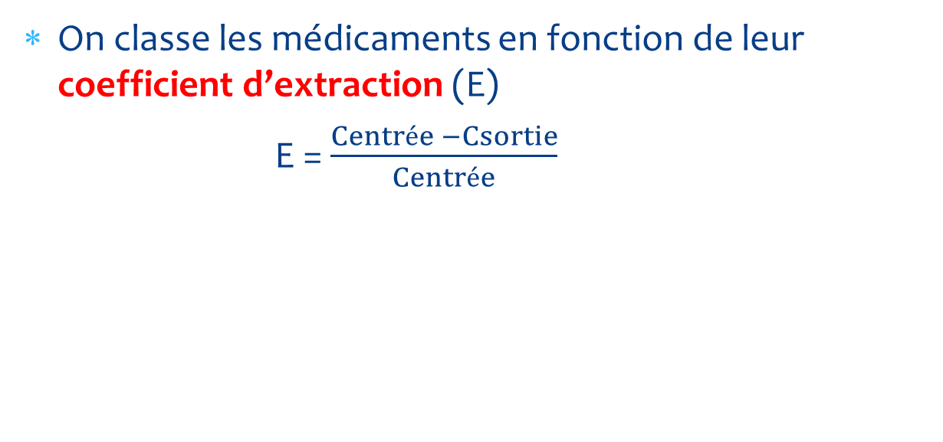
Clairance hépatique (2)
On classe les médicaments en fonction de leur coefficient d’extraction (E)
E = $\frac{Centrée −Csortie}{Centrée}$
E < 0,3 | Dépend de la fraction libre, de la clairance intrinsèque
0,3 < E < 0,7 | Dépend de la fraction libre, de la clairance intrinsèque et du débit sanguin hépatique
E > 0,7 | Dépend du débit sanguin hépatique (facteur limitant)

Slide 14
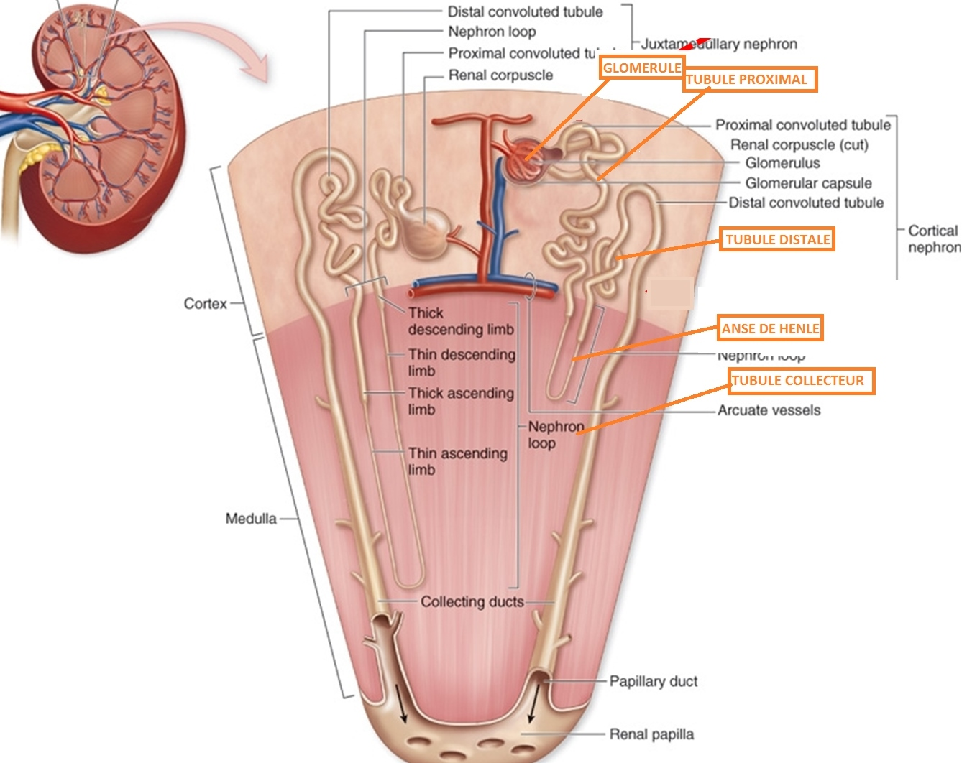
Elimination Rénale

Slide 15
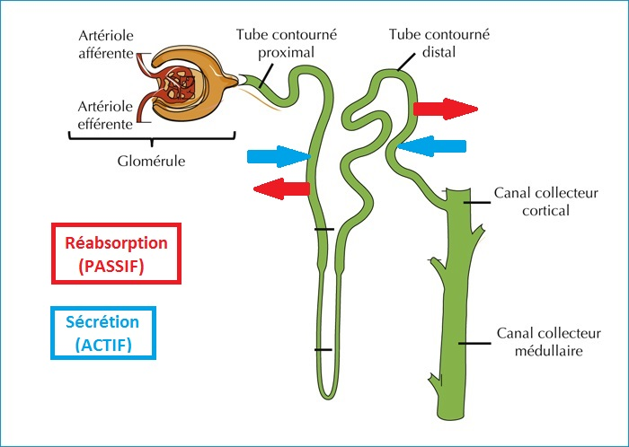
Élimination rénale (2)
Principal organe d’élimination des médicaments et de leur métabolites

Slide 16
Élimination rénale (3)
FILTRATION GLOMERULAIRE | Endothélium fenêtré PM < 65000 Da et mdcs non liés Capacité maximale de filtration : 120ml/min Créatine → calcul clairance rénale
REABSORPTION TUBULAIRE | Non obligatoire Retour dans la circulation sanguine Diffusion passive (rôle du pH)
SECRETION TUBULAIRE | Non obligatoire Molécules qui n’ont pas encore été filtrées ou qui ont été réabsorbées Transport actif (compétition !)  Interactions médicamenteuses

Slide 17
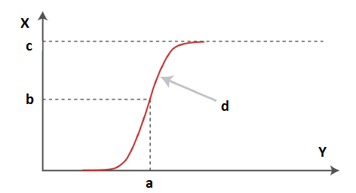
Caractéristiques d’une liaison au récepteur

Slide 18
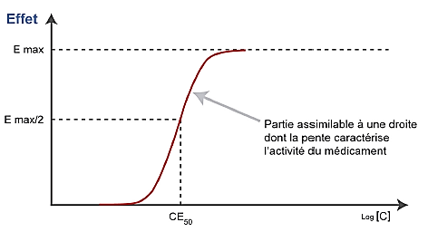
Caractéristiques d’une liaison au récepteur

Slide 19
Paramètres
Emax | Effet maximal Représente l’efficacité du médicament
CE50 | Concentration efficace 50 Représente la puissance du médicament Dépend de l’affinité pour la cible
La pente | Partie médiane et linéaire de la sigmoïde Représente l’activité du médicament

Slide 20
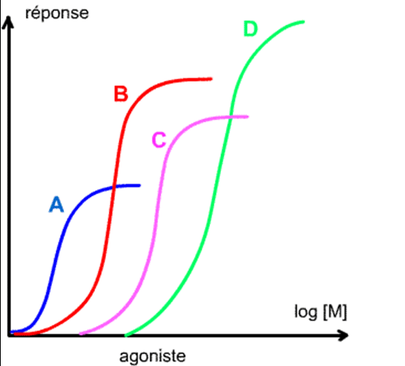
AGONISTES
= médicament qui provoque un effet comparable à celui du médiateur naturel après sa liaison au récepteur
Classez leur efficacité
Classez leur puissance

Slide 21
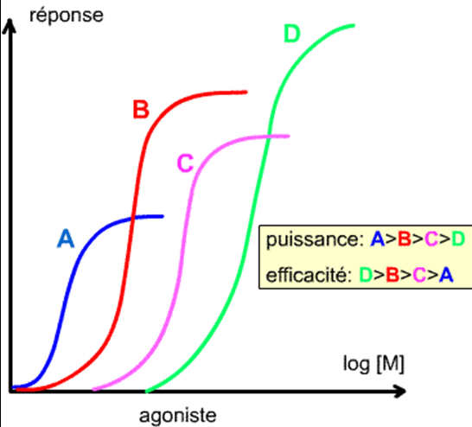
réponses
D : agoniste entier
A B C : agonistes partiels

Slide 22
Agonistes (2)
EFFICACITE | L’effet pharmacologique maximal dépend des caractéristiques intrinsèques de l’agoniste
PUISSANCE | Concentration nécessaire pour obtenir l’effet pharmacologique Plus l’affinité , plus la puissance  (indépendamment de l’efficacité)

Slide 23
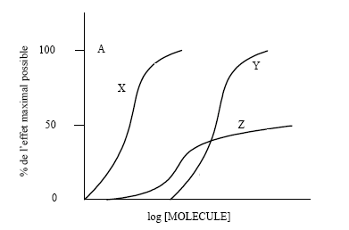
Antagonistes
Substance qui se lie à un récepteur spécifique sans provoquer l’effet mais qui bloque l’action du médiateur endogène
Comparé au médiateur endogène X,
Quels types d’antagonistes sont Y et Z ?

Slide 24
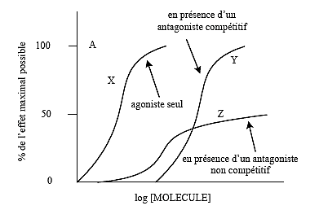
Réponses

Slide 25
Les différents antagonistes
ANTAGONISTE COMPETITIF | Compétition sur le même site 2 facteurs mis en jeu : Antagoniste réversible et surmontable
ANTAGONISTE NON COMPETITIF | Se lie a un autre site récepteur que l’agoniste Il baisse l’affinité du récepteur pr l’agoniste Antagoniste insurmontable
La concentration | [antagoniste] faible : il se fixera moins aux Rc
La puissance | Si l’antagoniste a moins d’affinité pr le Rc, il se fixera moins aux Rc

Slide 26
Double potentialité des médicaments
Un médicament peut être à la fois :
Un agoniste partiel : en l’ absence du médiateur
Un antagoniste compétitif : en présence du médiateur

